Slide 1

Таблицы
Занятие №5

Slide 2
ТЕГИ ТАБЛИЦЫ
Таблицы в HTML - не просто инструмент для размещения текстовых и числовых данных, а мощное средство дизайна для размещения в нужном месте экрана графики и текста.
Для описания таблиц используется тег <ТАВLЕ>. Тег <ТАВLЕ>, как и многие другие, автоматически переводит строку до и после таблицы.

Slide 3
Создание строки таблицы
Тег <ТR> (Таble Row, строка таблицы) создает строку таблицы. Весь текст, другие теги и атрибуты, которые требуется поместить в одну строку, должны размещаться между тегами .
Определение ячеек таблицы – тег <ТD>
Внутри строки таблицы обычно размещаются ячейки с данными. Каждая ячейка, содержащая текст или изображение, должна быть окружена тегами . Число тегов в строке определяет число ячеек.
Заголовки для столбцов и строк таблицы задаются с помощью тега заголовка <ТН> (Таblе Неаder, заголовок таблицы).

Slide 4
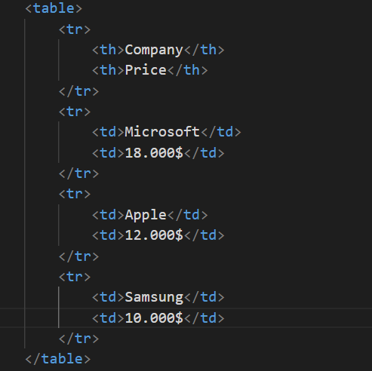
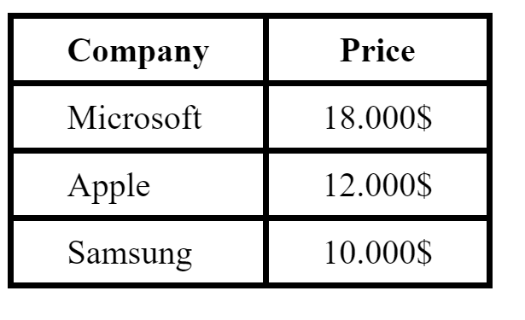
Код
tr
th
table
td

Slide 5
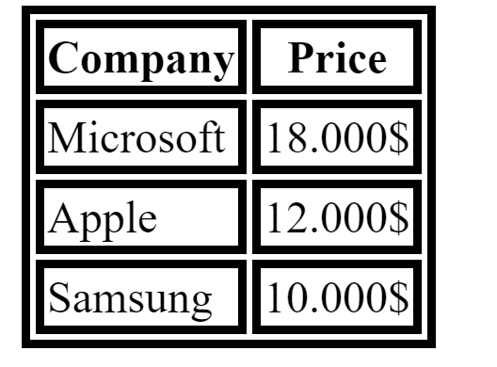
Стили рамок для таблиц
Не забывайте, что вы можете указать отдельные границы: border-top, border-bottom, border-left, border-right.
Свойство border-collapse (en-US) со значением collapse это стандартная практика при стилизации любой таблицы. По умолчанию, когда вы задали рамки для элементов таблицы, все они будут иметь пробелы между собой, как показано на рисунке ниже:
Если установить border-collapse: collapse; рамки схлопываются в одну и так выглядит намного лучше.

Slide 6
Стили рамок для таблиц
Значения:
separate Рамки ячеек располагаются раздельно.
collapse Рамки ячеек сливаются в одну, а промежутки между рамками убираются.
inherit Наследует значение свойства от родительского элемента.

Slide 7
Атрибут NOWRAP
Обычно любой текст, не помещающийся в одну строку ячейки таблицы, переходит на следующую строку. Однако при использовании атрибута NOWRAP с тегами или длина ячейки расширяется настолько, чтобы заключенный в ней текст поместился в одну строку.

Slide 8
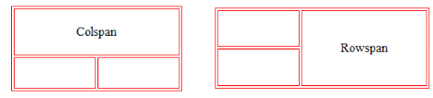

Атрибут СОLSPAN
Теги <ТD> и <ТН> модифицируются с помощью атрибута СОLSPAN (Column Span, соединение столбцов). Если вы хотите сделать какую-нибудь ячейку шире, чем верхняя или нижняя, можно воспользоваться атрибутом СОLSPAN, чтобы растянуть ее над любым количеством обычных ячеек.
Атрибут ROWSPAN делает тоже самое только вертикально.

Slide 9
CELLSPACING, CELLPADDING
cellspacing
Задает расстояние между внешними границами ячеек.
<table cellspacing=“”>
css: border-spacing: 7px 11px;
cellpadding
Определяет расстояние между границей ячейки и ее содержимым.
<table cellpadding="значение">...</table>
css: padding

Slide 10
Атрибуты АLIGN и VALIGN
Теги <ТR>, <ТD> и <ТН> можно модифицировать с помощью атрибутов ALIGN и VALIGN. Атрибут АLIGN определяет выравнивание текста и графики по горизонтали, то есть по левому или правому краю, либо по центру. Горизонтальное выравнивание может быть задано несколькими способами:

Slide 11
ALIGN=blееdleft прижимает содержимое ячейки вплотную к левому краю. ALIGN=left выравнивает содержимое ячейки по левому краю с учетом отступа, заданного атрибутом СЕLLPADDING.
АLIGN=сеnter располагает содержимое ячейки по центру.
АLIGN=right выравнивает содержимое ячейки по правому краю с учетом отступа, заданного атрибутом СЕLLPADDING.

Slide 12
Атрибут VALIGN осуществляет выравнивание текста и графики внутри ячейки по вертикали. Вертикальное выравнивание может быть задано несколькими способами:
VALIGN=top выравнивает содержимое ячейки по ее верхней границе. VALIGN=middle центрирует содержимое ячейки по вертикали. VALIGN=bottom выравнивает содержимое ячейки по ее нижней границе.

Slide 13
WIDTH HEIGHT
Любое целое значение в пикселах или процентах от доступного пространства.
css
table {
width: 400px;
height: 400px;
}

Slide 14
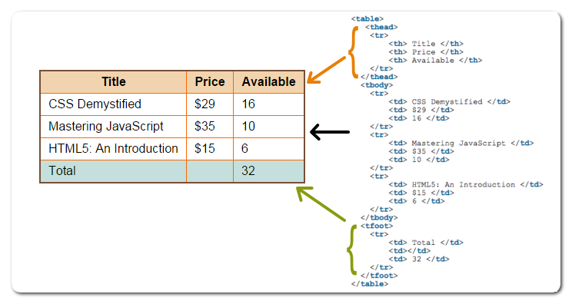
THEAD TBODY TFOOT

Slide 15
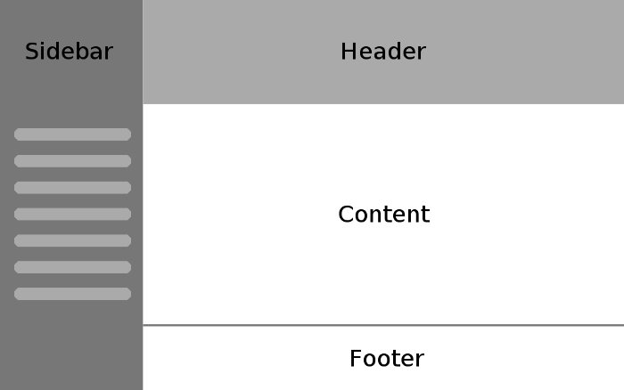
Структура страницы похожа на таблицу

Slide 16
Давайте подведем итоги урока.

